Slide 1
PEA Smart Load Analytics 4.0
by PEA scholar project

Slide 2

Member สมาชิก :
พิชัย กรองทอง
สิทธิกร พรหมถาวร
พี่หนุ่ย
อารีวรรณ ขจรเดช

Slide 3
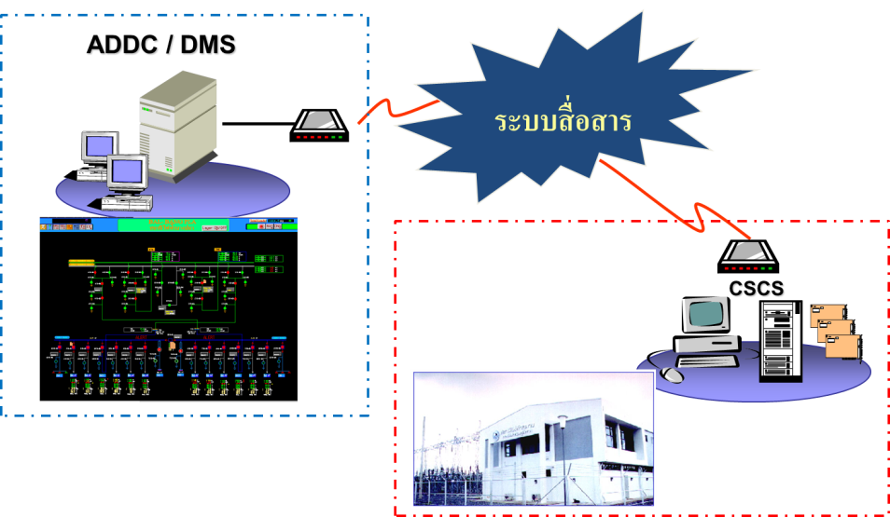
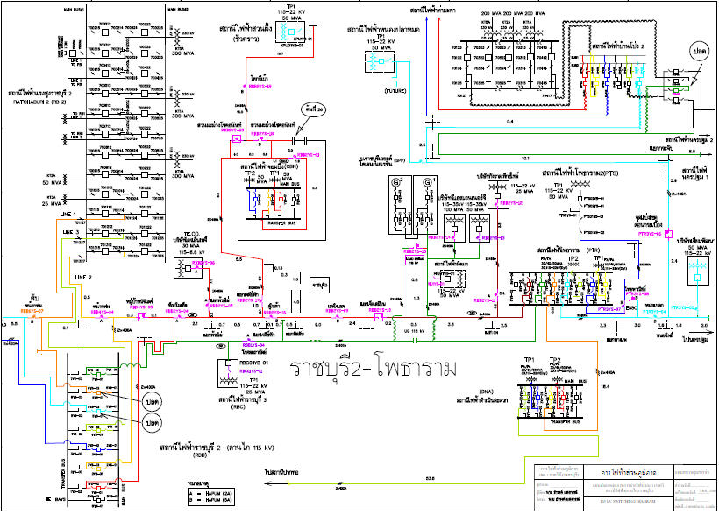
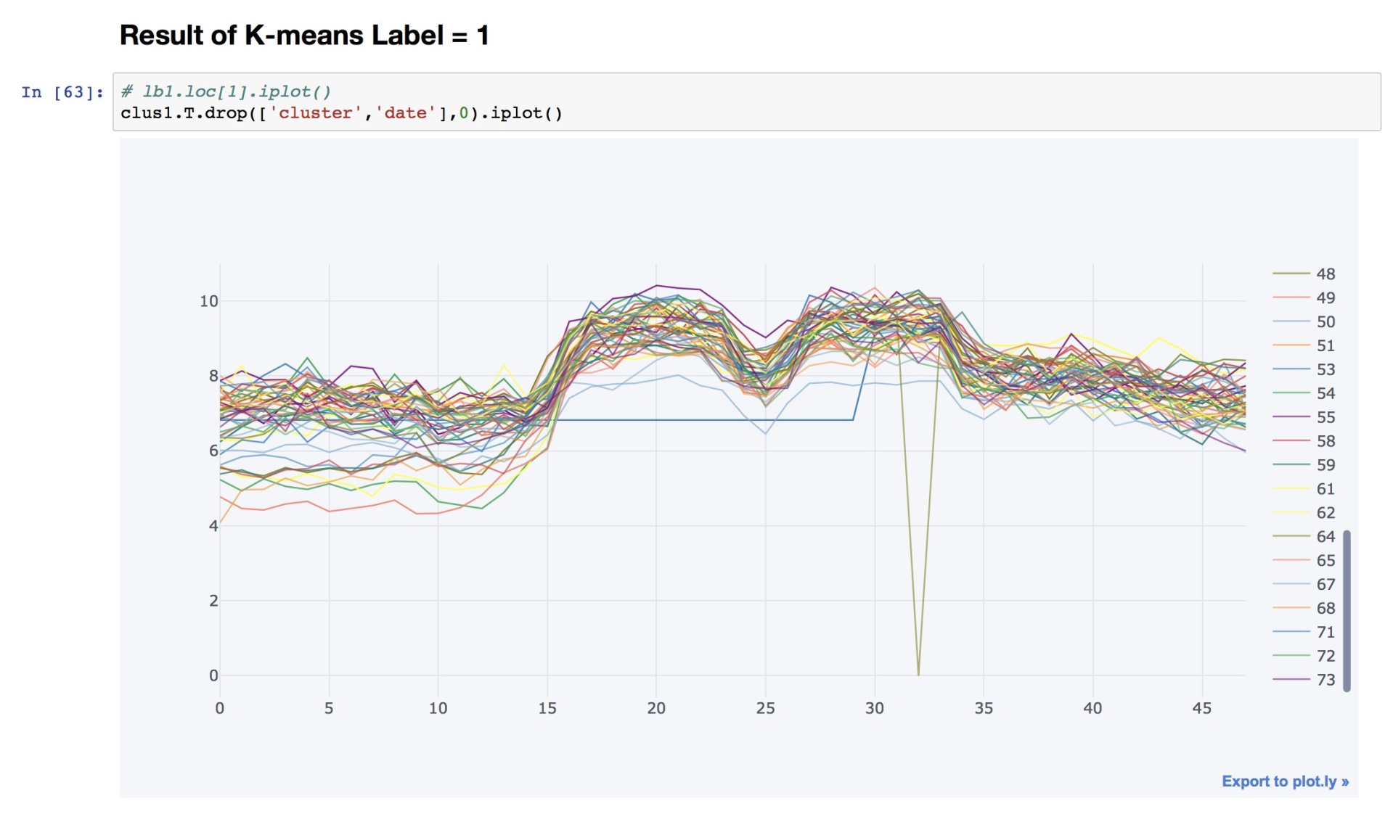
Why do load profile analytics?

Slide 4

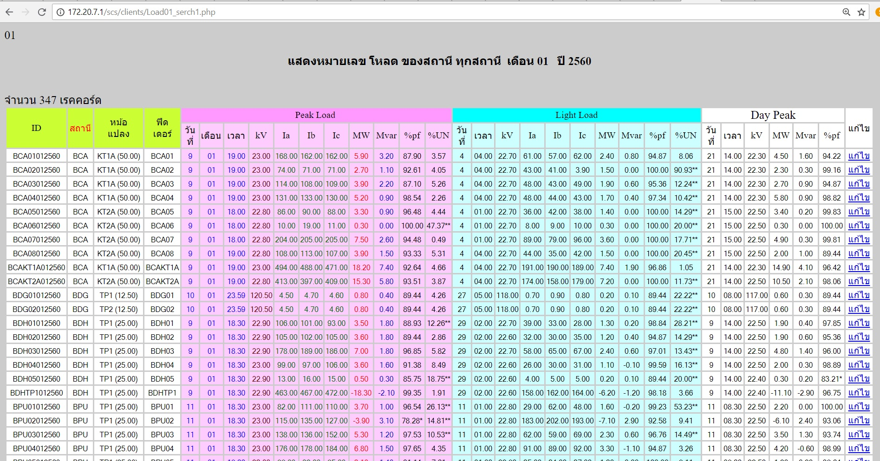





Why do load profile analytics?
จัดทำรายงาน โหลดสูงสุด/ต่ำสุด ประจำเดือน/ปี
แยกสถานีไฟฟ้า หม้อแปลง, feeder
ข้อมูล
ทำแผนงานก่อสร้างสายส่ง , สถานีไฟฟ้า รองรับการเพิ่มขึ้นของโหลด :
ใช้ข้อมูล โหลดสูงสุด แต่ละ feeder, หม้อแปลง ของแต่ละปี
ข้อมูล
operator
Load 01 .
SCADA
P
ผู้วิเคราะห์ข้อมูลต้องพิจารณาเอง ทำได้ทีละ 1 ข้อมูล
ต้องเช็คค่าที่เลือกว่า มีสภาวะการจ่ายไฟ ปกติ หรือไม่
ใช้เวลาในการเตรียมข้อมูลมาก
0
24

Slide 5
Why do load profile analytics?
งานวิเคราะห์ เปลี่ยนแปลงการจ่ายไฟ, Loss ต้องการลักษณะโหลดตัวแทน เช่น seasonal load profile
งานวางแผนถ่ายเทโหลด (ฝากโหลด)
ต้องตรวจสอบ capacity ที่เหลืออยู่ของ feeder ที่จะฝากโหลด
จัดทำรายงาน capacity ของอุปกรณ์ในระบบไฟฟ้า
% TR
% Transmission Line Load
% Distribution Line Load
MW
0
24
MW
0
24

Slide 6
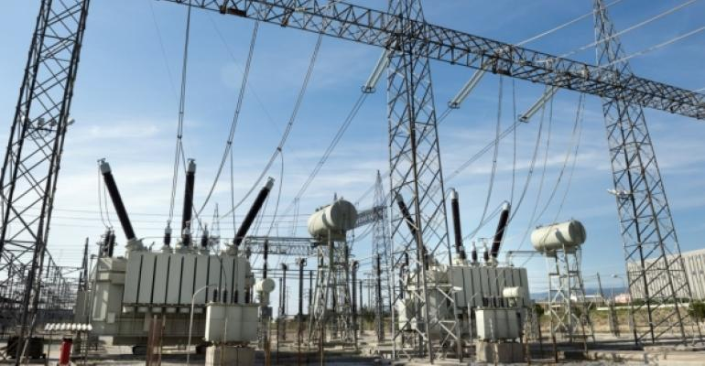



Problem
ปัญหาที่เกิดขึ้น
งานวางแผนระบบไฟฟ้า
(Power system Planning)
หากเลือกค่าที่ผิดปกติสูงเกิน ไม่คุ้มค่าต่อเงินลงทุนของ กฟภ.
หากเลือกค่าที่ผิดปกติต่ำเกิน capacity ไม่เพียงพอจ่ายโหลด
Load Data
Feeder
Power TR
Transmission
งานวิเคราะห์การจ่ายไฟ
(Power system Analysis)
งานวิเคราะห์การจ่ายไฟ
(Power system Analysis)
งานวางแผนถ่ายเทโหลด
(Load Switching)
งานวางแผนถ่ายเทโหลด
(Load Switching)
ใช้เวลาในการได้มาซึ่งข้อมูลมาก (กฟภ. มีสถานีฯ 564 แห่ง*
มีโอกาสผิดพลาดจาก human error

Slide 7





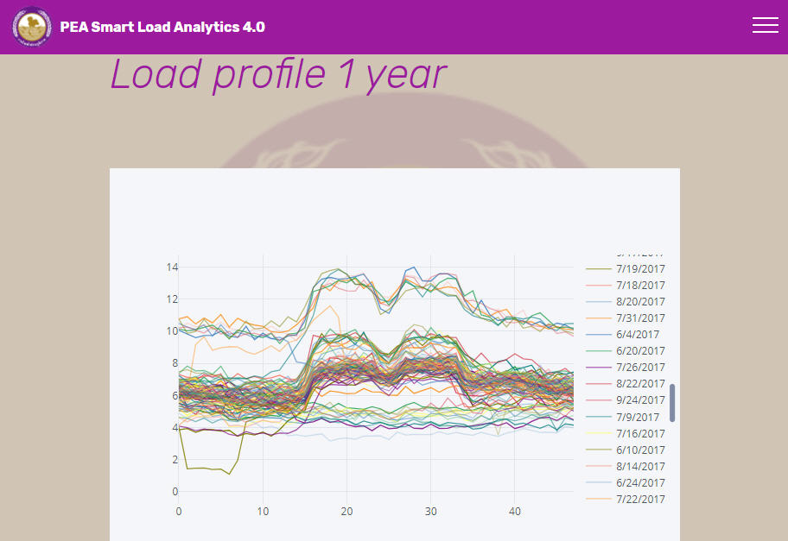
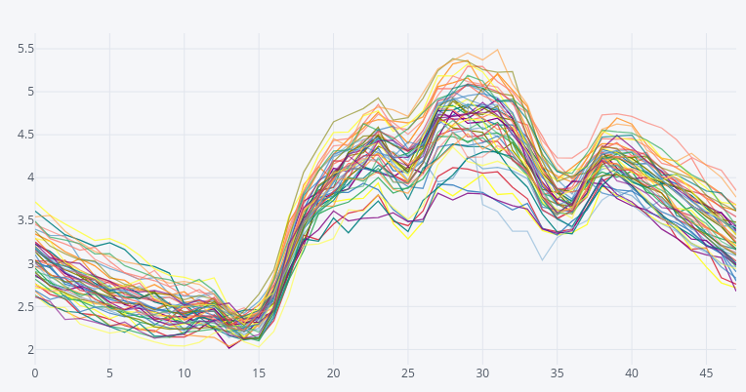



Problem solution :>> PRODUCT
RAW DATA
PEA Smart Load analytics
SCADA
Planning Engineer
DATA analytics PROCESS
Analysis Engineer
Operation Engineer

Slide 8
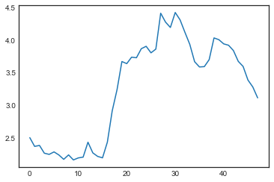
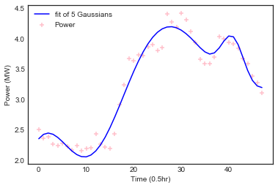
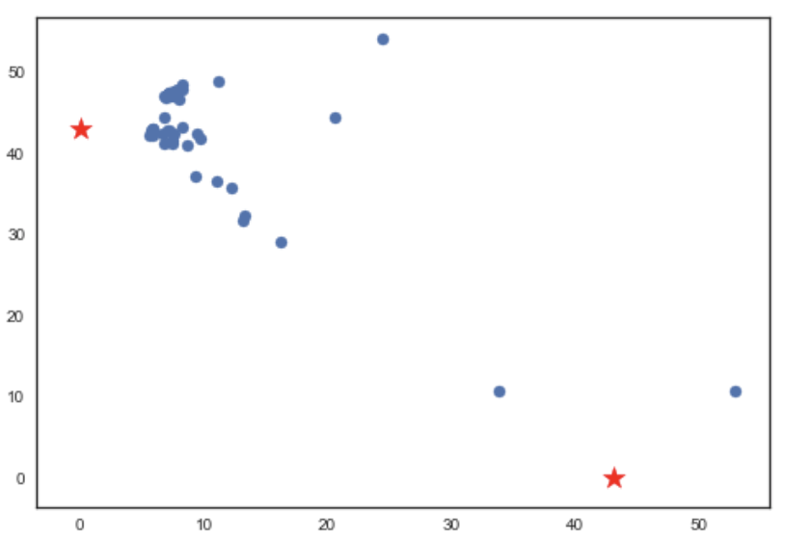
Flow chart
A
3.Data Analytics
Start
1.Input Data
Feature attraction
GMM
Load profile VSPP, SPP
DATA
Load profile form SCADA
Tie line SW. Status.
2.Data cleansing & classifies
Clustering
K-means
Imputing
Cleansing
Drop
Data
Data
Data
4.Output
Normal
Abnormal
Workday
Load Profile
Load Profile
PEA’s Calendar
Classifies
Weekend, Holiday
Data
Season
Reports
A
END

Slide 9
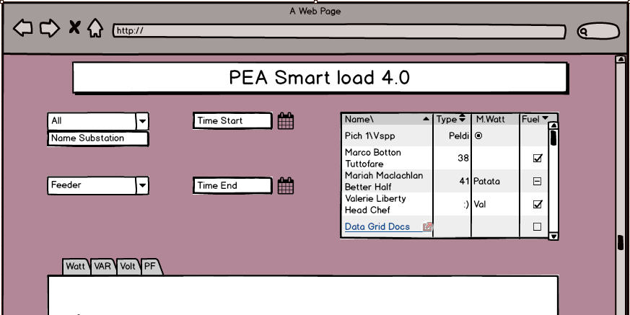
work Process :
SCADA
Open Data Interface
Black End
Front End &
User Interface
Query request
In put data service
Report to Front End

Slide 10
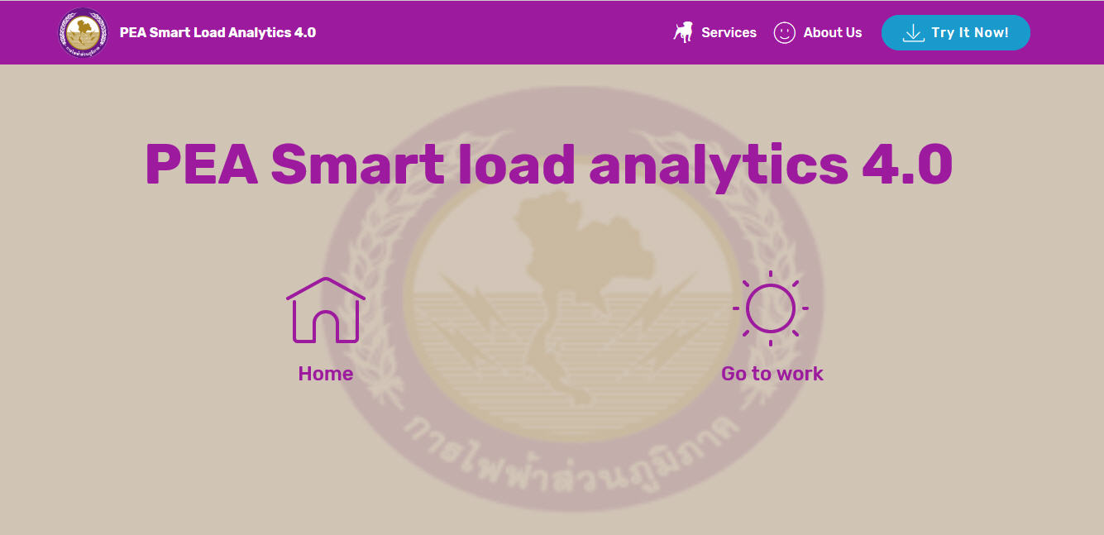
work Process :
https://nuiscada3.github.io/

Slide 11
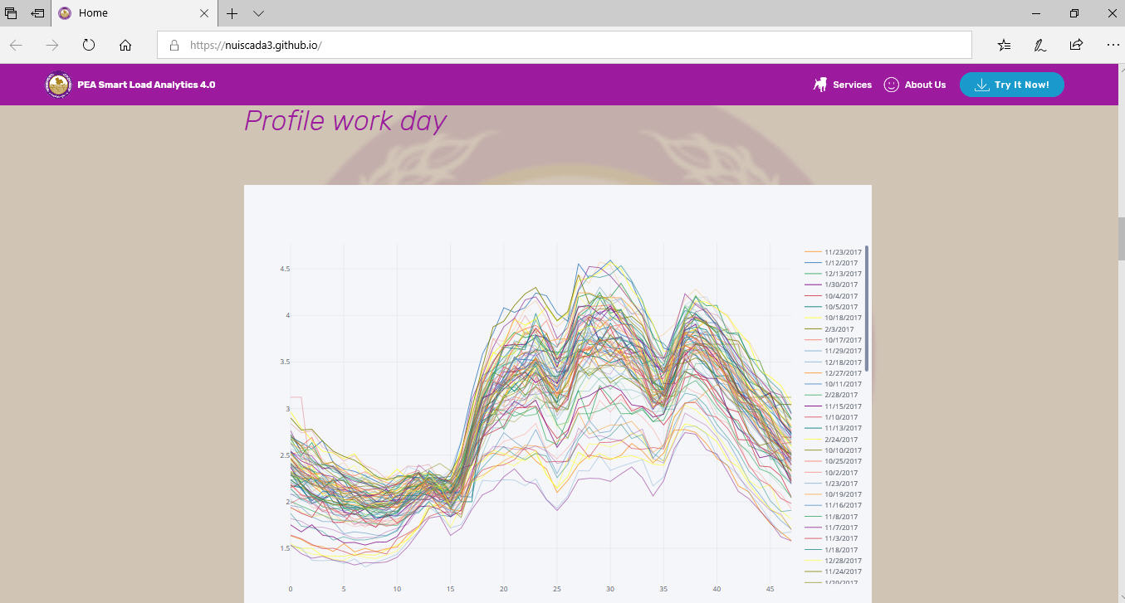
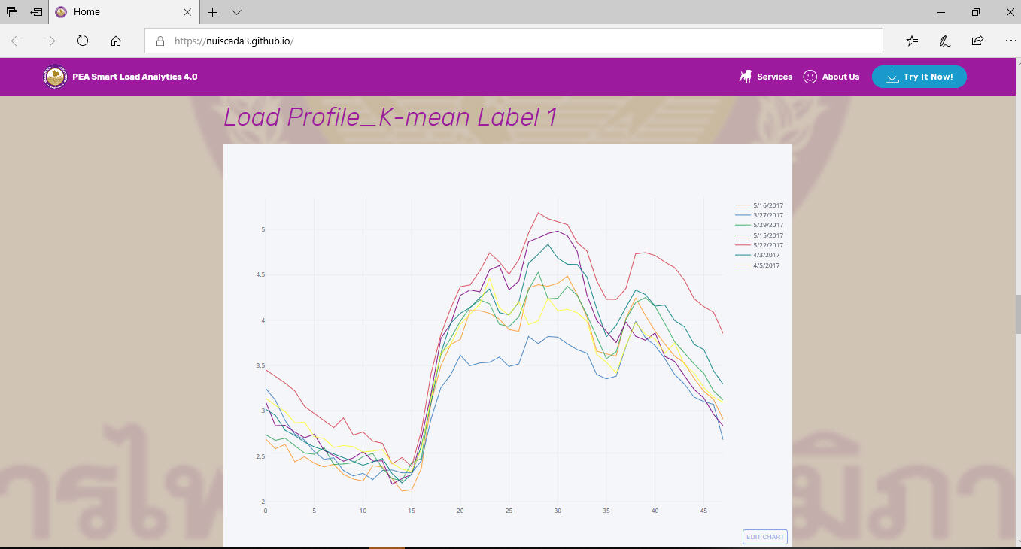
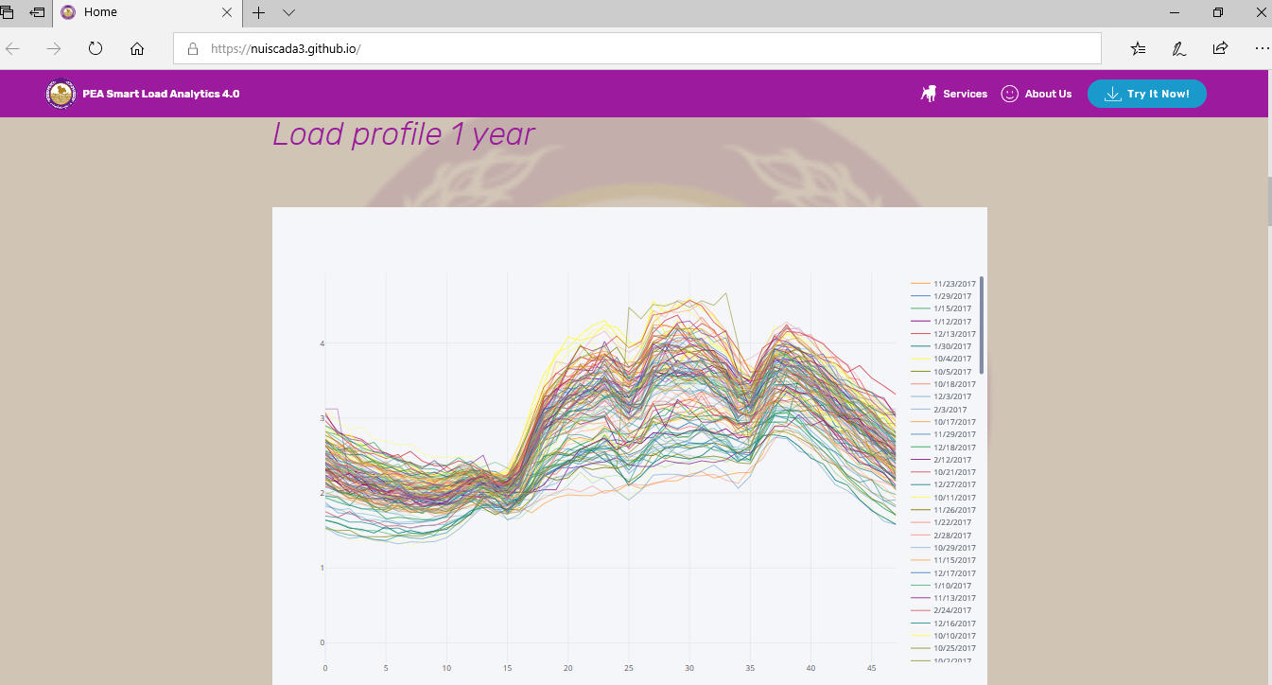
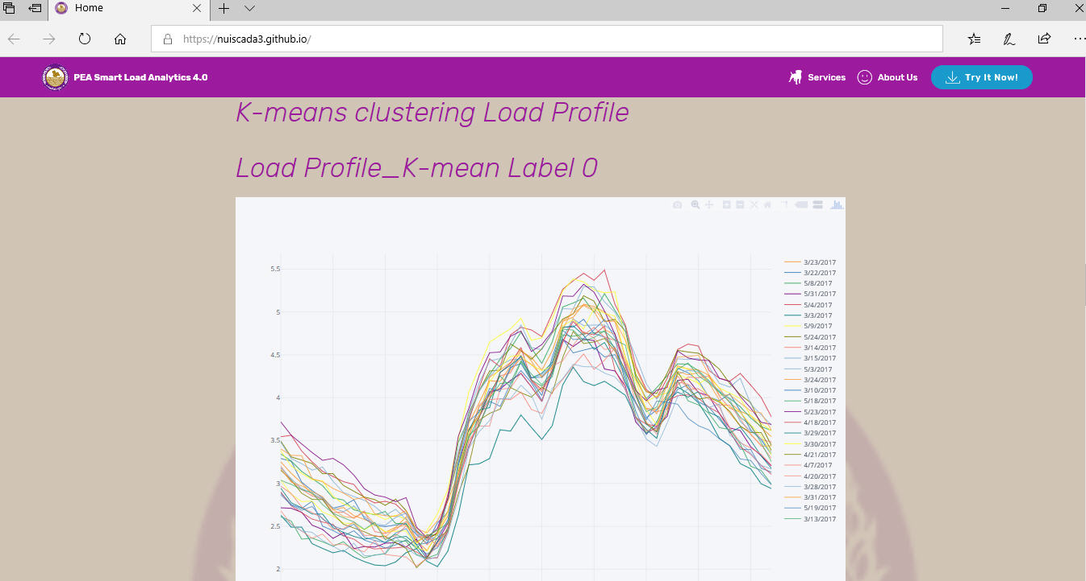
work Process :
https://nuiscada3.github.io/

Slide 12
Conclusion :
ผลการ cluster Load Profile จาก Analytic Model ที่พัฒนา
ให้ผลการ cluster กลุ่ม Load Profile ที่มีลักษณะของ profile รูปแบบที่คล้ายคลึงกัน
What’s Next for the analytic model?
ใช้ข้อมูลการทำงานของ switch tie line สำหรับการ cleansing data
ทำการทดลองกับ feeder ตัวอย่างประเภทเป็นประเภท residential และ industrial จำเป็นที่จะต้องทดสอบกับ feeder ประเภทอื่นๆ ด้วย
ต้องมีการปรับปรุง Model ที่มีความเหมาะสมและแม่นยำยิ่งขึ้น

Slide 13
Conclusion :
Product Benefit :
สามารถคัดเลือก Load Profile ตามเงื่อนไขการนำไปใช้งานได้อย่างเหมาะสม สะดวกสำหรับผู้ใช้งาน
(ตัวแทนทั้งปี/ ตามฤดูกาล/ ตามช่วงเวลาที่กำหนด , Workday/ Weekend and Holiday)
โดยคัดแยกวันที่มีสภาพการจ่ายไฟไม่ปกติออกไป
ลดระยะเวลาในการเตรียมข้อมูล
งานวางแผนระบบไฟฟ้า : PEA ใช้เงินลงทุนในระบบไฟฟ้าได้อย่างเหมาะสม
งานวิเคราะห์วางแผนการจ่ายไฟ : สามารถวิเคราะห์ตัดจ่ายได้เหมาะสม ประเมินค่า Technical Loss ได้อย่างมีประสิทธิภาพ
งานควบคุมการจ่ายไฟ : ฝากโหลด/ย้ายโหลด ได้เหมาะสม
ลดโอกาสผู้ใช้ไฟได้รับผลกระทบจากการย้ายโหลด

